Slide 1
描画エンジン開発Ⅲ・Ⅳ
UNIT28

Slide 2
授業内容
アニメーションデータの追加
アニメーションブレンディング

Slide 3
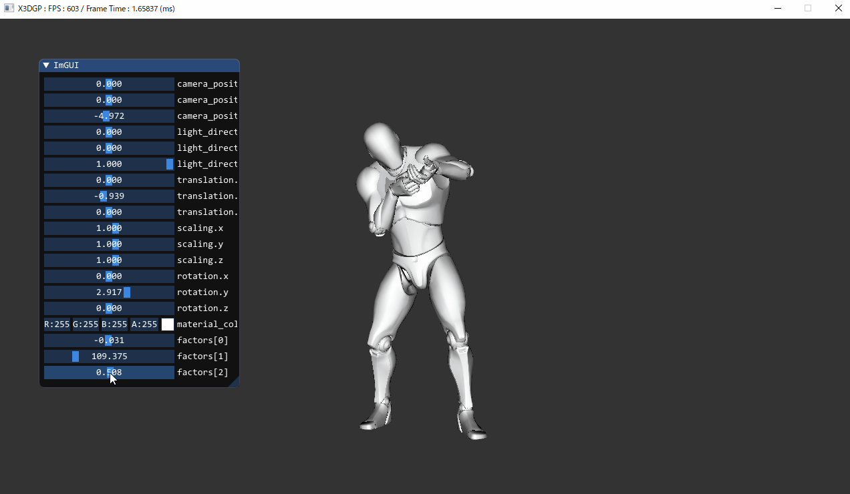
実行結果
MNK_Mesh.fbx

Slide 4
課題でのskinned_meshの構造
skinned_mesh
mesh
material
animation
scene
vertex
index
node
color
keyframe
skeleton
subset
texture
bone

Slide 5
課題でのskinned_meshの構造
skinned_mesh
mesh
material
animation
scene
別ファイルの
FBXからここに
アニメーションデータだけ
追加する
vertex
index
node
color
keyframe
skeleton
subset
texture
bone

Slide 6
別ファイルからのアニメーション抽出の注意
Character.fbx
Animation.fbx
FbxScene
対応するノードの
アニメーションを
抽出する
FbxScene
FbxNode
FbxNode
FbxMesh
FbxNode
基本的に
ノードの親子関係や
デフォルトポーズが
一致している
必要がある
FbxNode
FbxNode
FbxNode
FbxSurfaceMaterial
対応ノードは
ノード名で
一致させる
FbxSurfaceMaterial

Slide 7
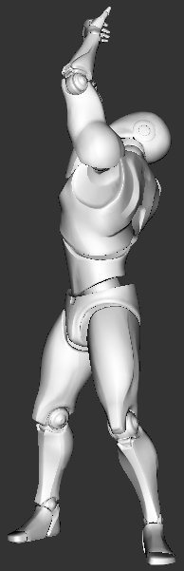
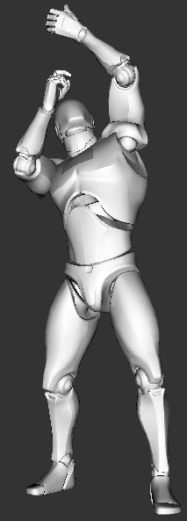
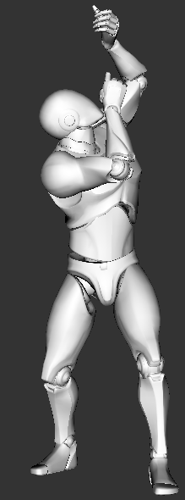
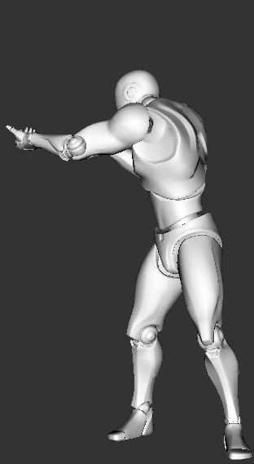
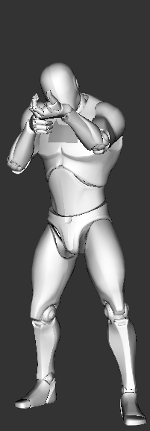
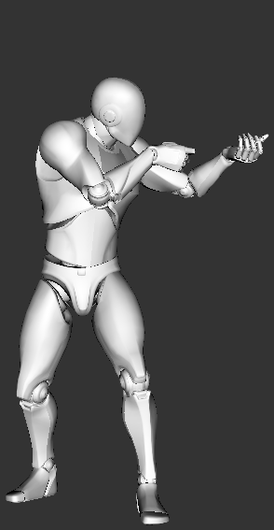
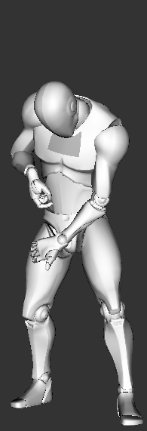
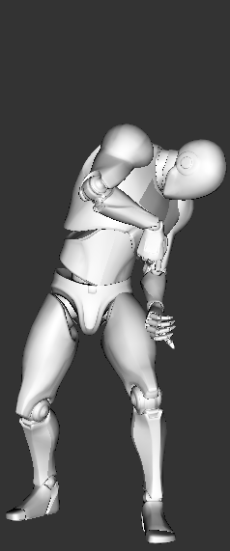
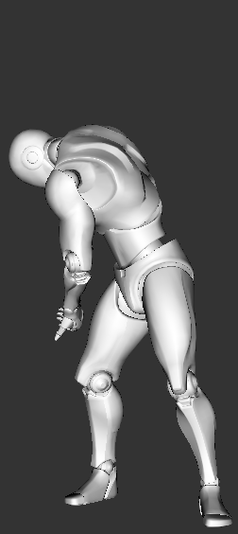
アニメーションデータの確認
１つのアニメーションデータの中に 複数のポーズが仕込まれている。
これらのポーズをブレンディングして 制御することで銃のエイム処理を実現できる。
0
10
20
30
40
50
60
70
80

Slide 8
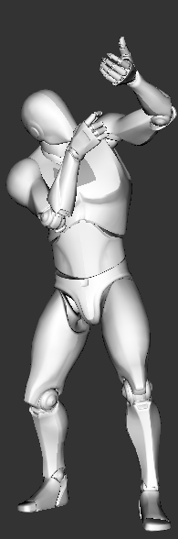
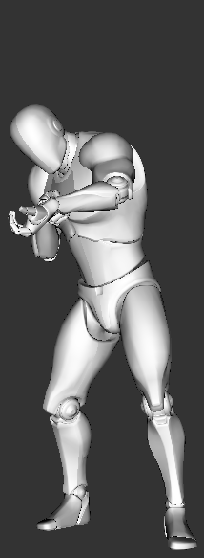
アニメーションブレンディング
計算で求めた
ポーズ
２つのポーズをブレンディングする。
元となる
ポーズ
計算は各ノードの
スケール、回転、位置
に対して
線形補完(Lerp),
球面線形補完(Slerp)
などで求める
0.0
0.3
0.6
1.0

Slide 9
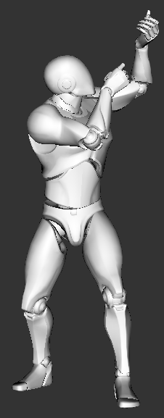
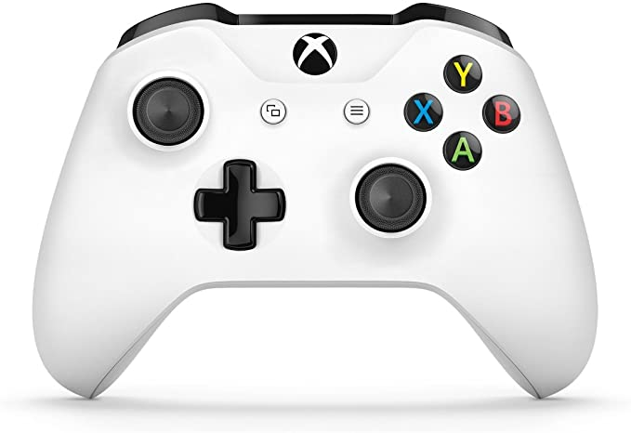
スティックに割り当ててみると...
ブレンディングしたポーズ

Slide 10
実習内容
別ファイルのFBXからアニメーションを追加読み込みできるようにする。
アニメーションブレンディングを実装し、ポーズを制御する。

